Slide 1
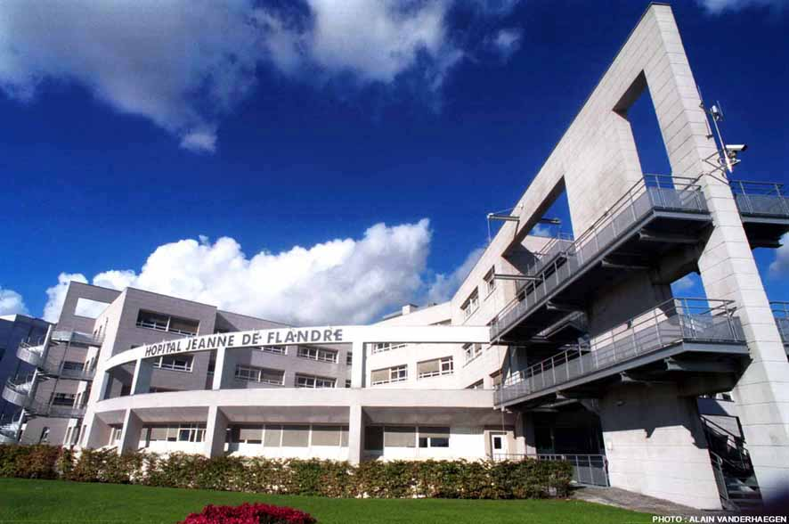
IMAGERIE ET DIAGNOSTIC PREOPERATOIRE
Dr Loïc BOULANGER, Pr Denis VINATIER
Service de chirurgie gynécologique et mammaire
Hôpital Jeanne de Flandre, CHRU de Lille

Slide 2
Imagerie du sein
Mammographie: examen de première intention (sauf cas particulier: femme jeune, sein dense)
conventionnelle
Numérique +++
Echographie
IRM
TEP

Slide 3
A QUI PRESCRIRE UNE MAMMOGRAPHIE (EN FRANCE) ?
Entre 50 et 74 ans : dépistage organisé
Pour toute anomalie clinique quelque soit l’âge
Les cas particuliers : dépistage individuel
contexte héréditaire
Antcdts bénins AVEC atypies
Antcdts personnel de cancer
Entre 40 et 50 ans ?????????

Slide 4
Les renseignements nécessaires pour le Radiologue
Indiquer la situation: dépistage ou diagnostic
Situation diagnostique : décrire précisément les symptômes cliniques
Motiver la patiente pour présenter ses clichés antérieurs (+ CR histologiques éventuels)

Slide 5
Un cas clinique….
Patiente 44 ans
Pas antécédents personnel ou familial
Examen clinique : sensation nodulaire Quadrant Supéro-interne du sein droit
Mammographie diagnostique

Slide 6
Qu ’en pensez vous ?
Mammographie normale

Slide 7
La patiente revient avec sa mammographie interprétée comme normale. Vous percevez toujours le nodule. Que proposez vous?
A: Vous proposez de revoir la patiente dans 6 mois
B: Vous dites à la patiente que cela est rassurant
C: Vous la renvoyez chez le radiologue en insistant sur la clinique
D: Vous l ’adressez chez un autre radiologue avec une ordonnance de mammographie standard
E: Vous prescrivez une IRM

Slide 8
Peut-on avoir un cancer et
une mammographie normale ?

Slide 9
Peut-on avoir un cancer et une mammographie normale ?
OUI !
1/ qualité technique (contrôle de qualité)
2/ lecteur (2° lecture, Aide Diagnostic)
3/ cancers « mal situés » (hors champ)
masqués (seins denses)
formes particulières (lobulaire, lésion superficielle, mamelon)

Slide 10
La patiente revient avec sa mammographie interprétée comme normale. Vous percevez toujours le nodule. Que proposez vous?
A: Vous proposez de revoir la patiente dans 6 mois
B: Vous dites à la patiente que cela est rassurant
C: Vous la renvoyez chez le radiologue en insistant sur la clinique
D: Vous l ’adressez chez un autre radiologue avec une ordonnance de mammographie standard
E: Vous prescrivez une IRM

Slide 11
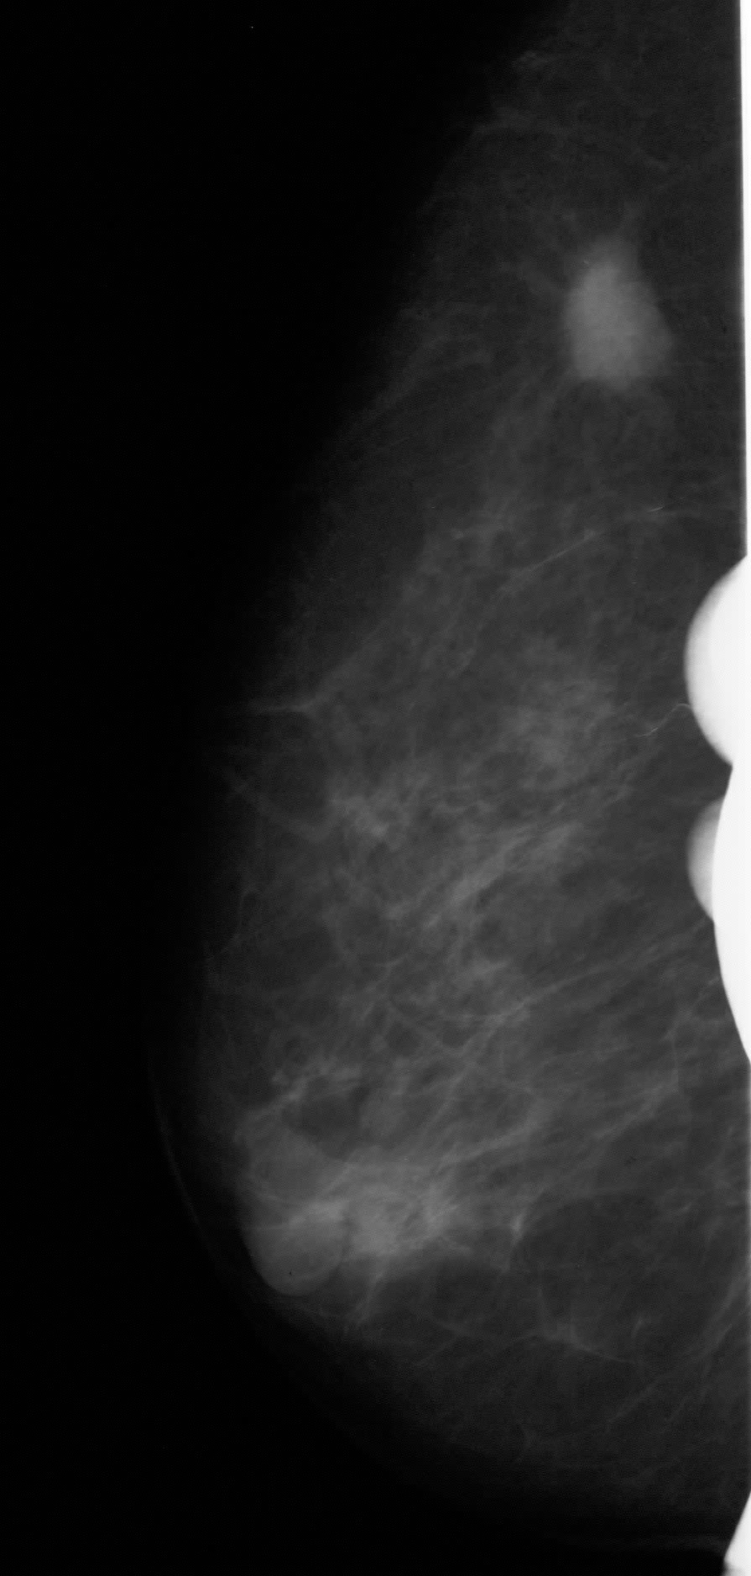
2e mammo en insistant sur la localisation clinique du nodule
=>
Nodule palpé très excentré

Slide 12
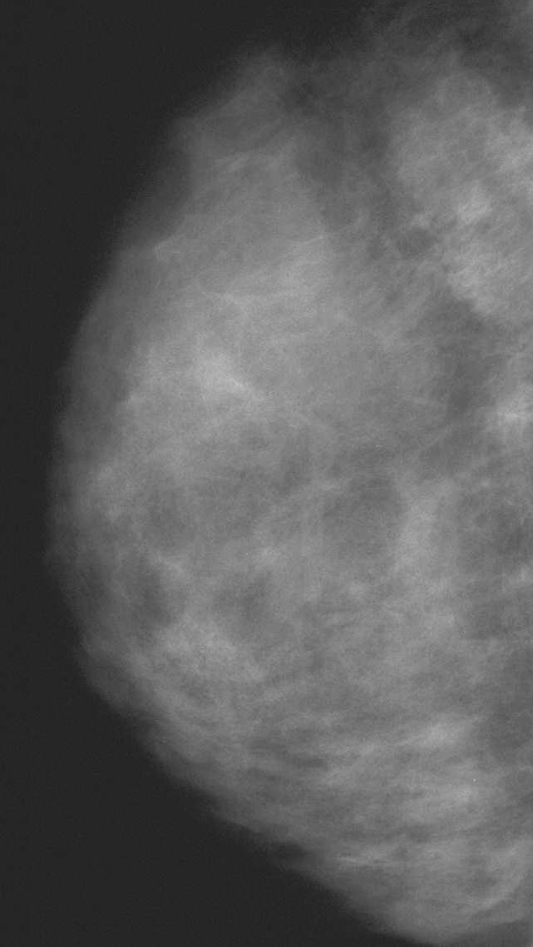
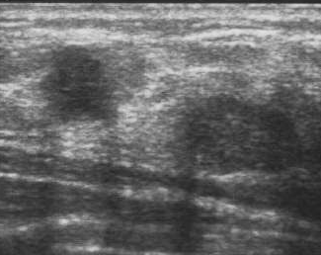
Peut-on avoir un cancer et une mammographie normale ?
27 ans, stimulation FIV, nodules récents et multiples
Mammo : seins denses
Echo : 2 lésions solides
Histo : carcinome invasif
715

Slide 13
Peut-on avoir un cancer et une mammographie normale ? OUI
Clinique
DONC :
Mammographie
Echographie
Histologie
PS: c’est vrai aussi en surveillance post traitement

Slide 14
Faut-il demander une échographie systématiquement ?

Slide 15
Faut-il demander une échographie ?
L’échographie n’est pas un examen de dépistage fiable, quelque soit l’âge
Un examen complémentaire de la mammographie
Apport n°1 : distinguer lésion tissulaire – kyste
En France, le radiologue prend l’initiative de compléter ou de substituer la mammographie par une échographie
Radiologue = prescripteur (loi de 2003)

Slide 16
Faut-il demander une échographie ?
Ses Indications sont :
En première intention
1/ en cas de nodule évocateur de fibro-adénome chez la femme jeune (< 25-30 ans) surtout enceinte
Seins denses + cancer rare
En complément de la mammographie :
2/ anomalie clinique
3/ anomalie mammographique (ACR3,4,5)
4/ mammographie normale mais seins denses (type 3 et 4)

Slide 17
Votre patiente de 44 ans vient vous voir avec son résultat de bilan sénologique
Mammo : Opacité bien limitée QSE sein Gauche
Echo: Nodule solide bien limité compatible avec un fibro-adènome
Conclusion: Examen classé ACR 3. Surveillance à 4 mois
A: Vous confirmez la proposition du radiologue
B: Vous adressez la patiente à un chirurgien en disant que un nodule du sein doit être enlevé.
C: Vous souhaitez un autre avis

Slide 18
Votre patiente de 44 ans vient vous voir avec son résultat de bilan sénologique
Mammo : Opacité bien limitée QSE sein Gauche
Echo: Nodule solide bien limité compatible avec un fibro-adènome
Conclusion: Examen classé ACR 3. Surveillance à 4 mois
A: Vous confirmez la proposition du radiologue
B: Vous adressez la patiente à un chirurgien en disant que un nodule du sein doit être enlevé.
C: Vous souhaitez un autre avis

Slide 19
Fiabilité de l ’échographie
Structure liquidienne pure = 100 %
Structure solide évocatrice de fibro-adénome > 95 %
Découverte:
ACR 3 surveillance 4 et 12 mois
Biopsie Si concordant = plus de surveillance (ACR2)
Déjà connue et stable = ACR 2 = surveillance clinique
Déjà connue et augmentation
< 20%: Pas anormal = ACR 3 Surveillance
> 20 % ou gênant: chirurgie ou macrobiopsie sous écho
Structure solide indéterminée = ACR 4 = prélèvement
(si manque 1 seul des critères en faveur du FA typique)

Slide 20
Compte rendu de la mammographie

Slide 21
Compte rendu mammographique
CONCLUSION DE LA MAMMOGRAPHIE:
CLAIRE
CONCISE
GLOBALE
AVEC RECOMMANDATION
AVEC UTILISATION DE LA COTATION A.C.R

Slide 22
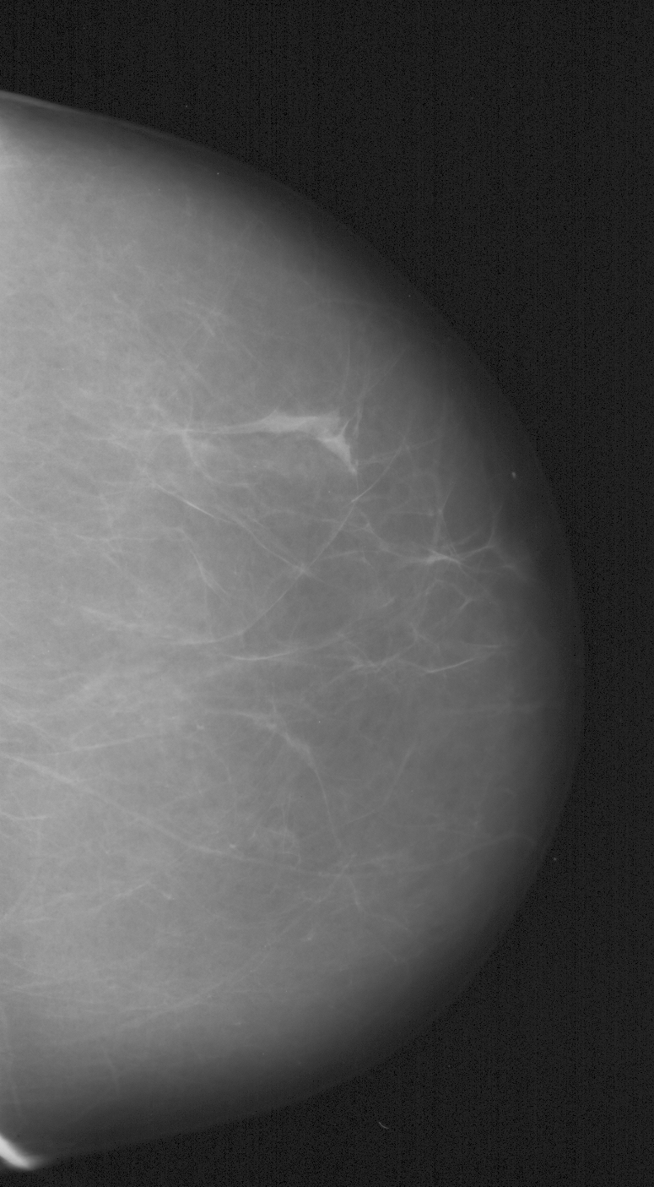
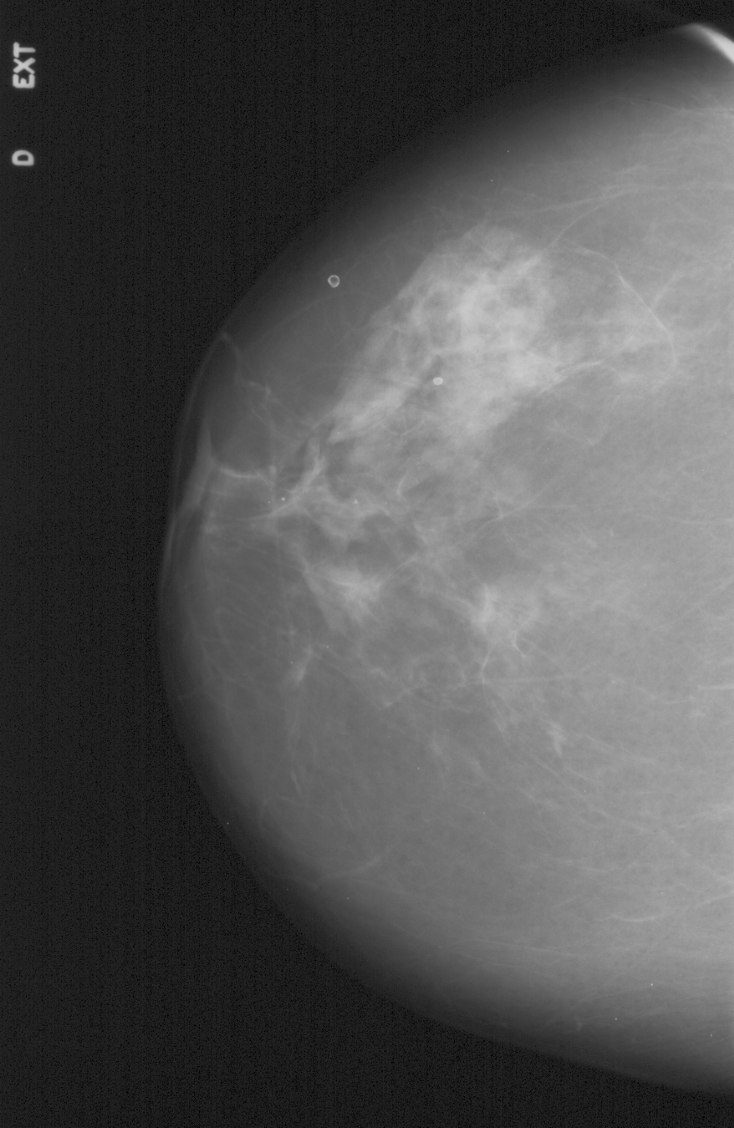
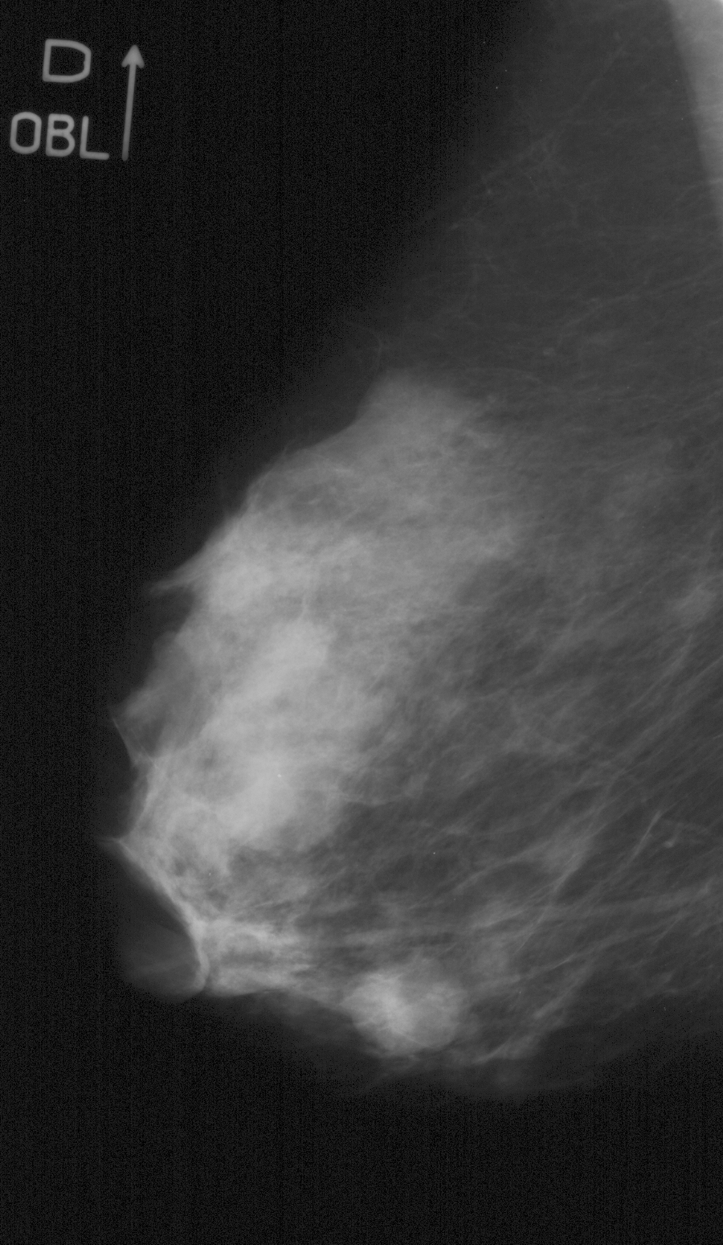
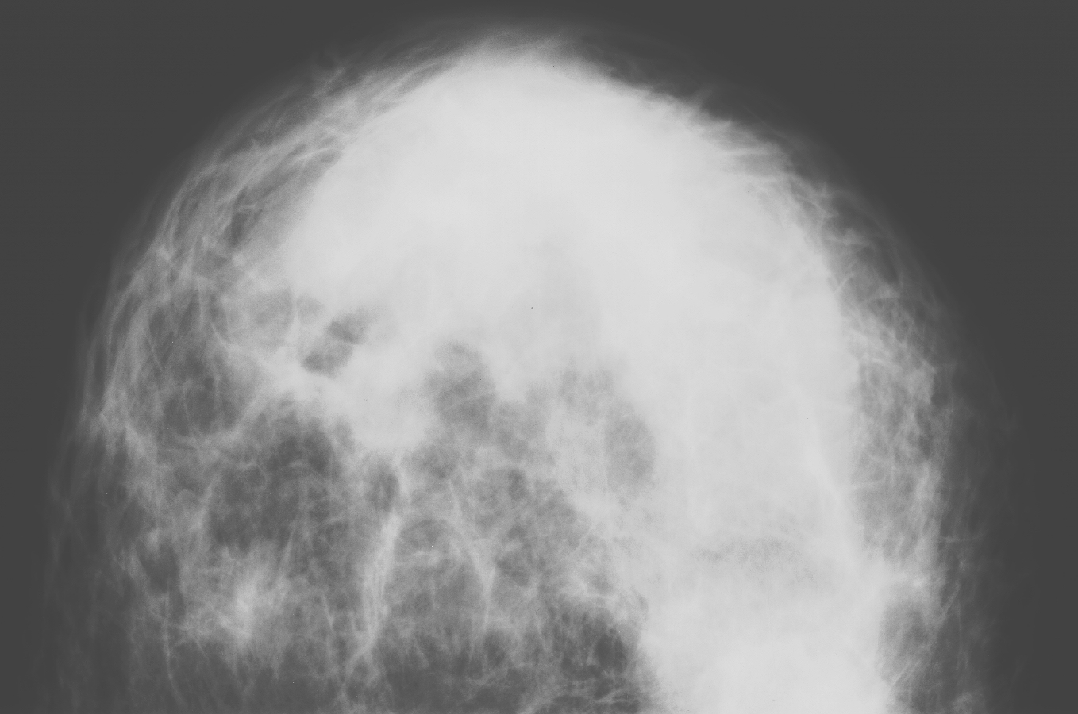
Compte rendu mammographique: Résultats
Composition (densité) du sein : 4 types (ce n ’est pas la classification ACR)
Type 3:
Dense hétérogène
Type 1:
Adipeux
homogène
Type 2:
Adipeux
hétérogène
Type 4:Dense homogène

Slide 23
CLASSIFICATION A.C.R = proposition de stratégie de prise en charge par le radiologue
ACR1 : mammographie normale
suivi habituel
ACR2 : aspect bénin
ACR3 : probablement bénin ( < 5% de K ) suivi rapproché
ACR4 : suspect (10 à 70 % de K)
exploration à visée diagnostique
ACR5 : malin ( > 70 % de K)

Slide 24
Cas clinique
Femme de 54 ans
3 enfants
Examen clinique normal
Pas antécédents familiaux
Mammographie de dépistage

Slide 25
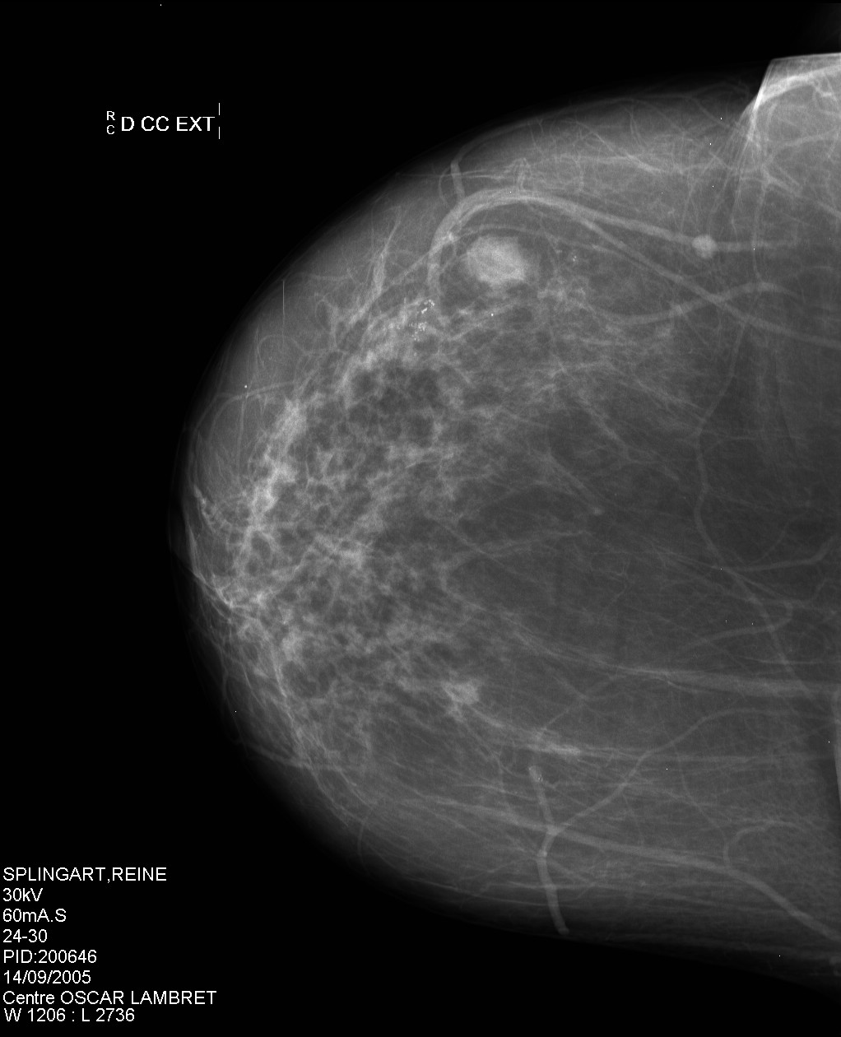
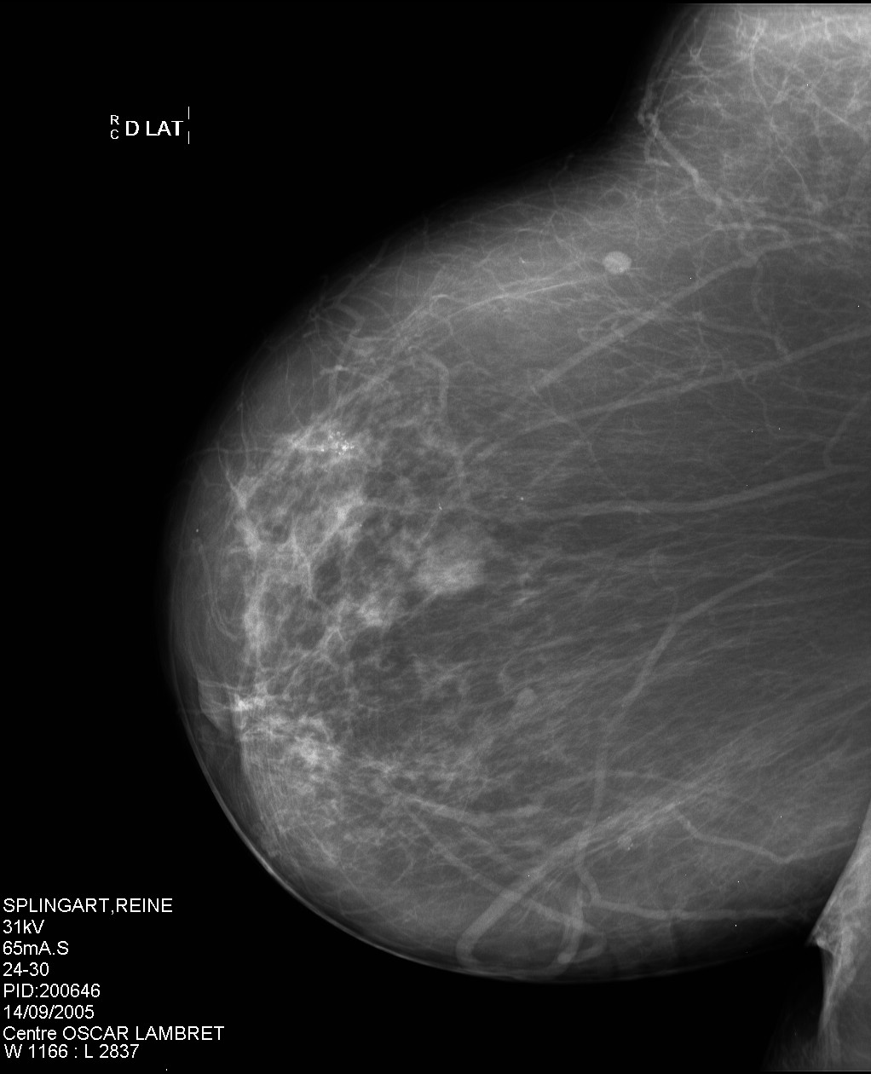

Slide 26
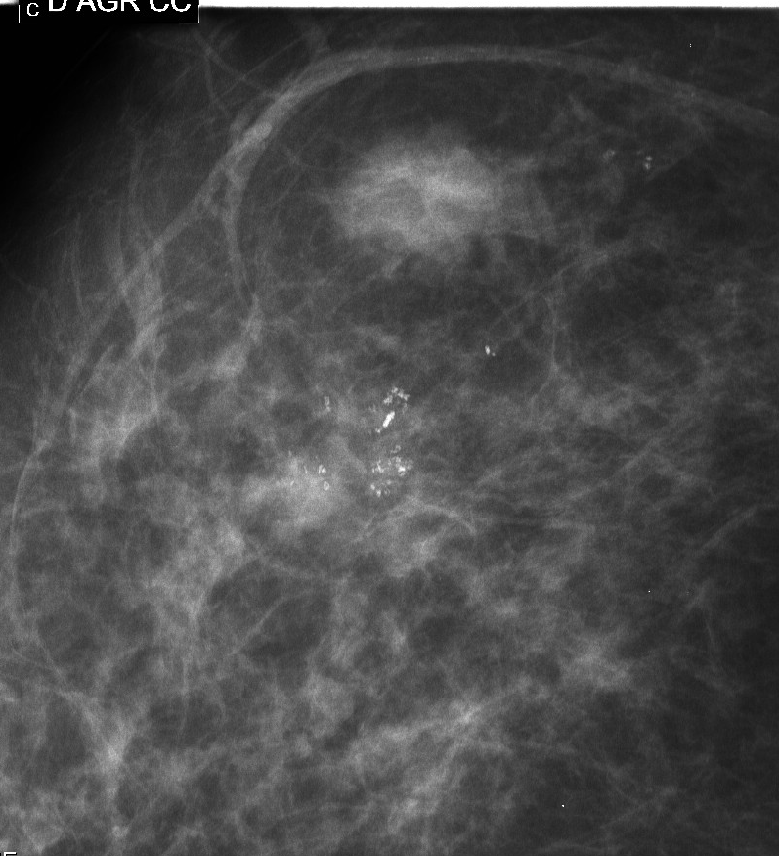

Slide 27
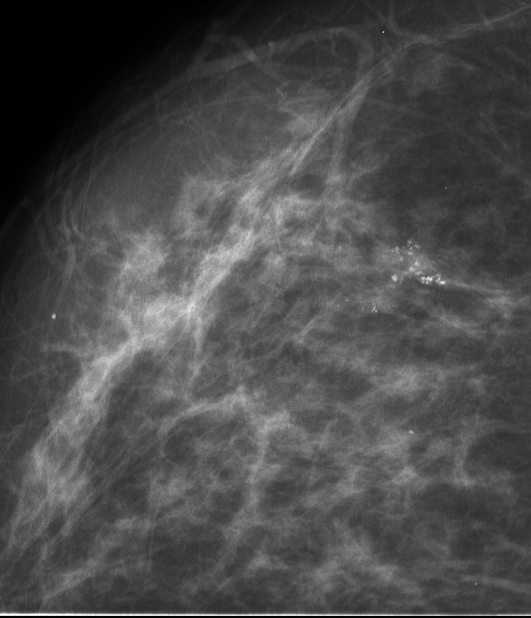

Slide 28
CR du radiologue: conclusion
Gauche: Sein de densité de type 2
Mammographie ACR 1
Droite: sein de densité de type 2
1 foyer de microcalcifications ACR 5 QSE
1 masse rayon 9 Heures ACR 4

Slide 29
Quelle CAT proposez vous?
A: surveillance 2 ans
B: Surveillance 6 mois à droite, 2 ans à Gauche
C: Chirurgie TOTALE d ’emblée à droite
D: Exploration per-cutanée
E: IRM sein droit

Slide 30
Quelle CAT proposez vous?
A: surveillance 2 ans
B: Surveillance 6 mois à droite, 2 ans à Gauche
C: Chirurgie TOTALE d ’emblée à droite
D: Exploration per-cutanée
E: IRM sein droit

Slide 31
Avoir une preuve histologique avant le traitement du cancer

Slide 32
Pourquoi ?
Ne pas opérer les lésions bénignes
Décider de la stratégie thérapeutique et informer la patiente
Geste chirurgical carcinologiquement satisfaisant en un temps (curage)
Ganglion sentinelle

Slide 33
Y a-t-il encore une place pour la ponction cytologique?
NON
(sauf centres très entrainés)

Slide 34
Ponction cytologique
Dans les petites tumeurs (infracliniques):
- peu sensible (trop de faux-négatifs)
- ne fait pas la différence entre K invasif et in situ
Dans les grosses tumeurs:
➔histologie complète indispensable (avt chimio)
Possibilités de faux-Positifs:
➔ adénofibromes florides...
Médico-légal:
Le traitement d ’un cancer (curage, MT, chimio, RT, hormono) ne peut être commencé sans preuve HISTOLOGIQUE

Slide 35
Cas clinique
Femme de 54 ans
3 enfants
Examen clinique normal
Pas antécédents familiaux
Mammographie de dépistage

Slide 36
ACR4
ACR5

Slide 37
MICROCALCIFICATIONS
en foyer

Slide 38
Quelle prise en charge proposez vous?
A: double Chirurgie diagnostique à droite
B: Cytologie à aiguille fine sur opacité et µ
C: Microbiopsie sur opacité et µ
D: Macrobiopsie sur opacité et masse
E: Microbiopsie sur opacité et Macrobiopsie sur µ
F: Rien du tout

Slide 39
Quelle prise en charge proposez vous?
A: double Chirurgie diagnostique à droite
B: Cytologie à aiguille fine sur opacité et µ
C: Microbiopsie sur opacité et µ
D: Macrobiopsie sur opacité et masse
E: Microbiopsie sur opacité et Macrobiopsie sur µ
F: Rien du tout

Slide 40
Les différentes techniques per cutanées
Moyens de prélèvements
Microbiopsie (calibre : 18-14G)
Macrobiopsie (calibre : 11-8G)
Techniques de guidage
à main levée
Sous contrôle échographique
Sous contrôle stéréotaxique ( mammographique)

Slide 41
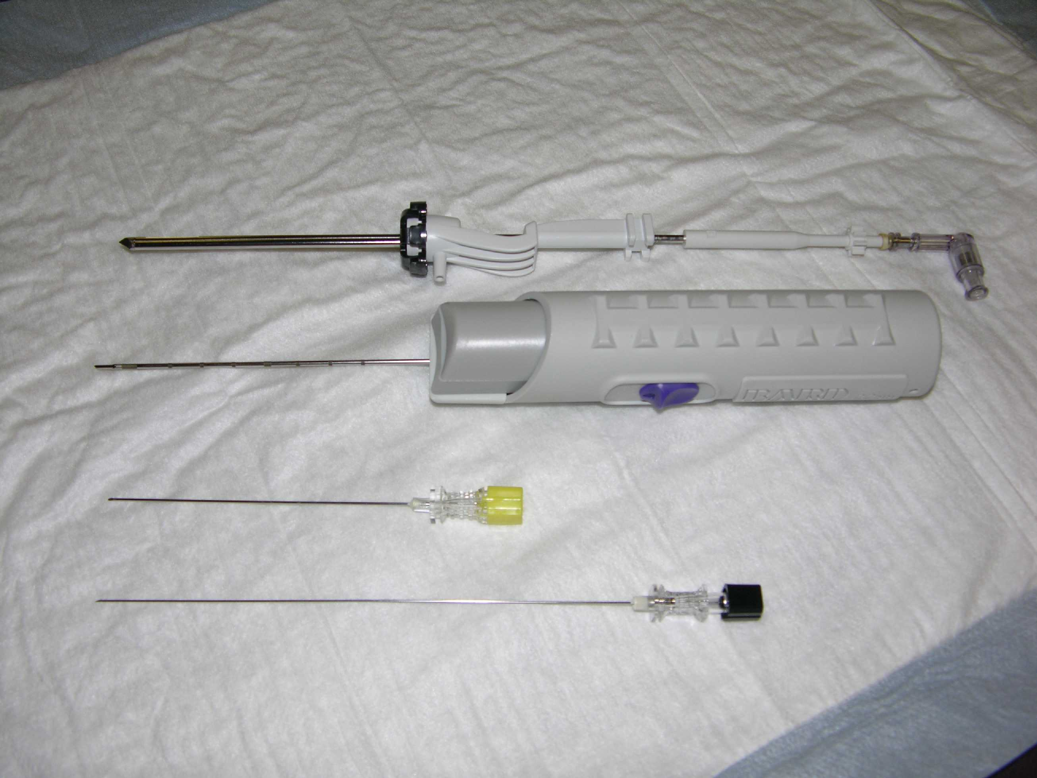

Slide 42
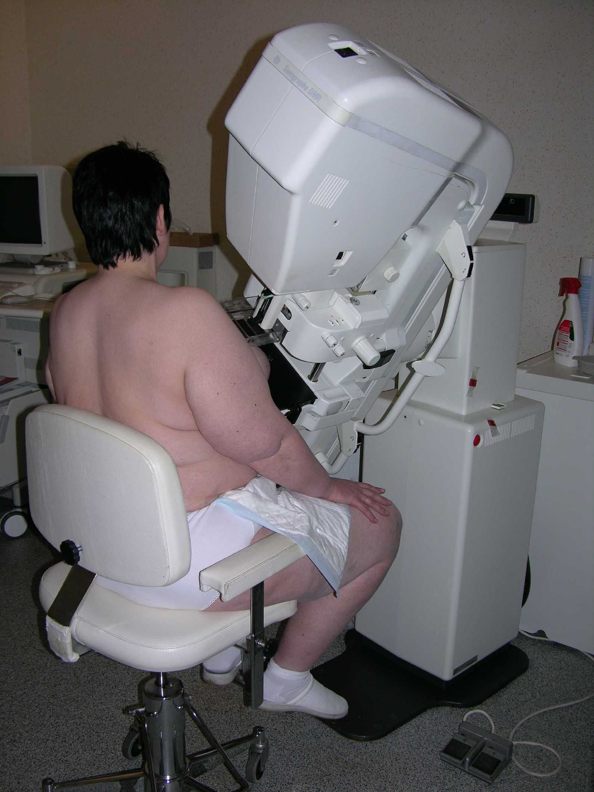
MICROBIOPSIE SOUS STÉRÉOTAXIE:
-15°
+15°
2 PROJECTIONS

Slide 43
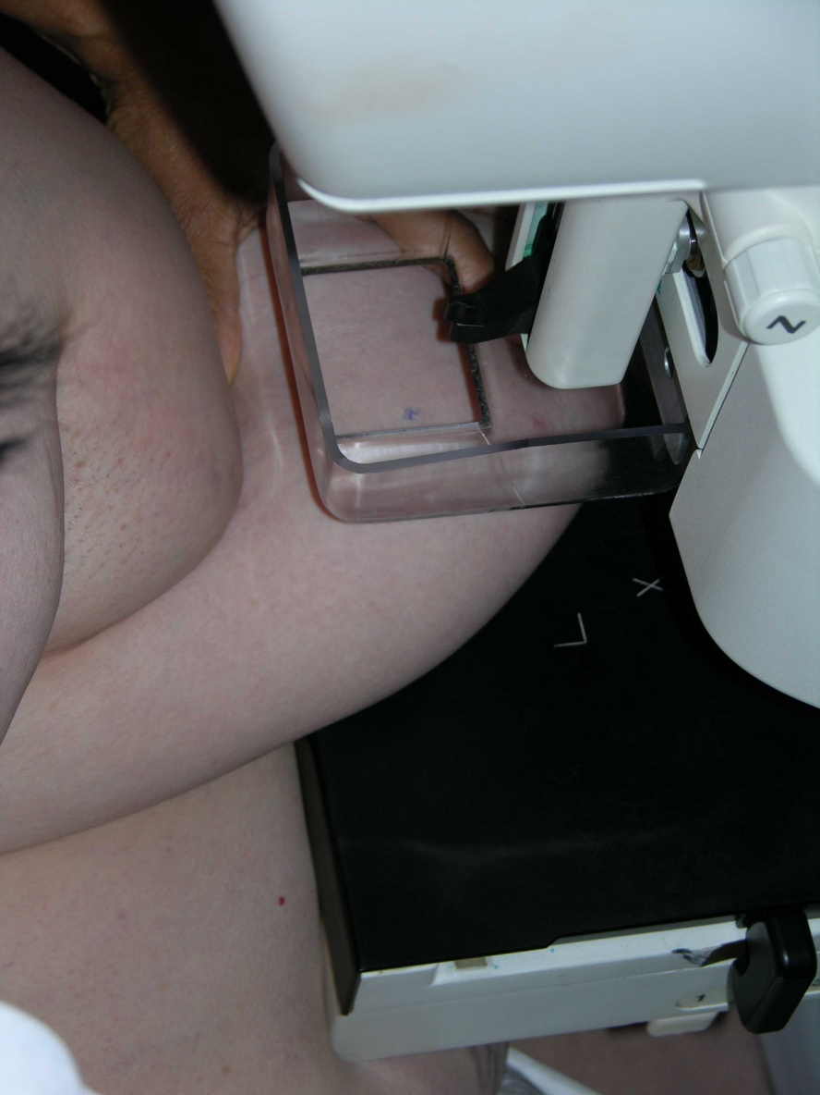
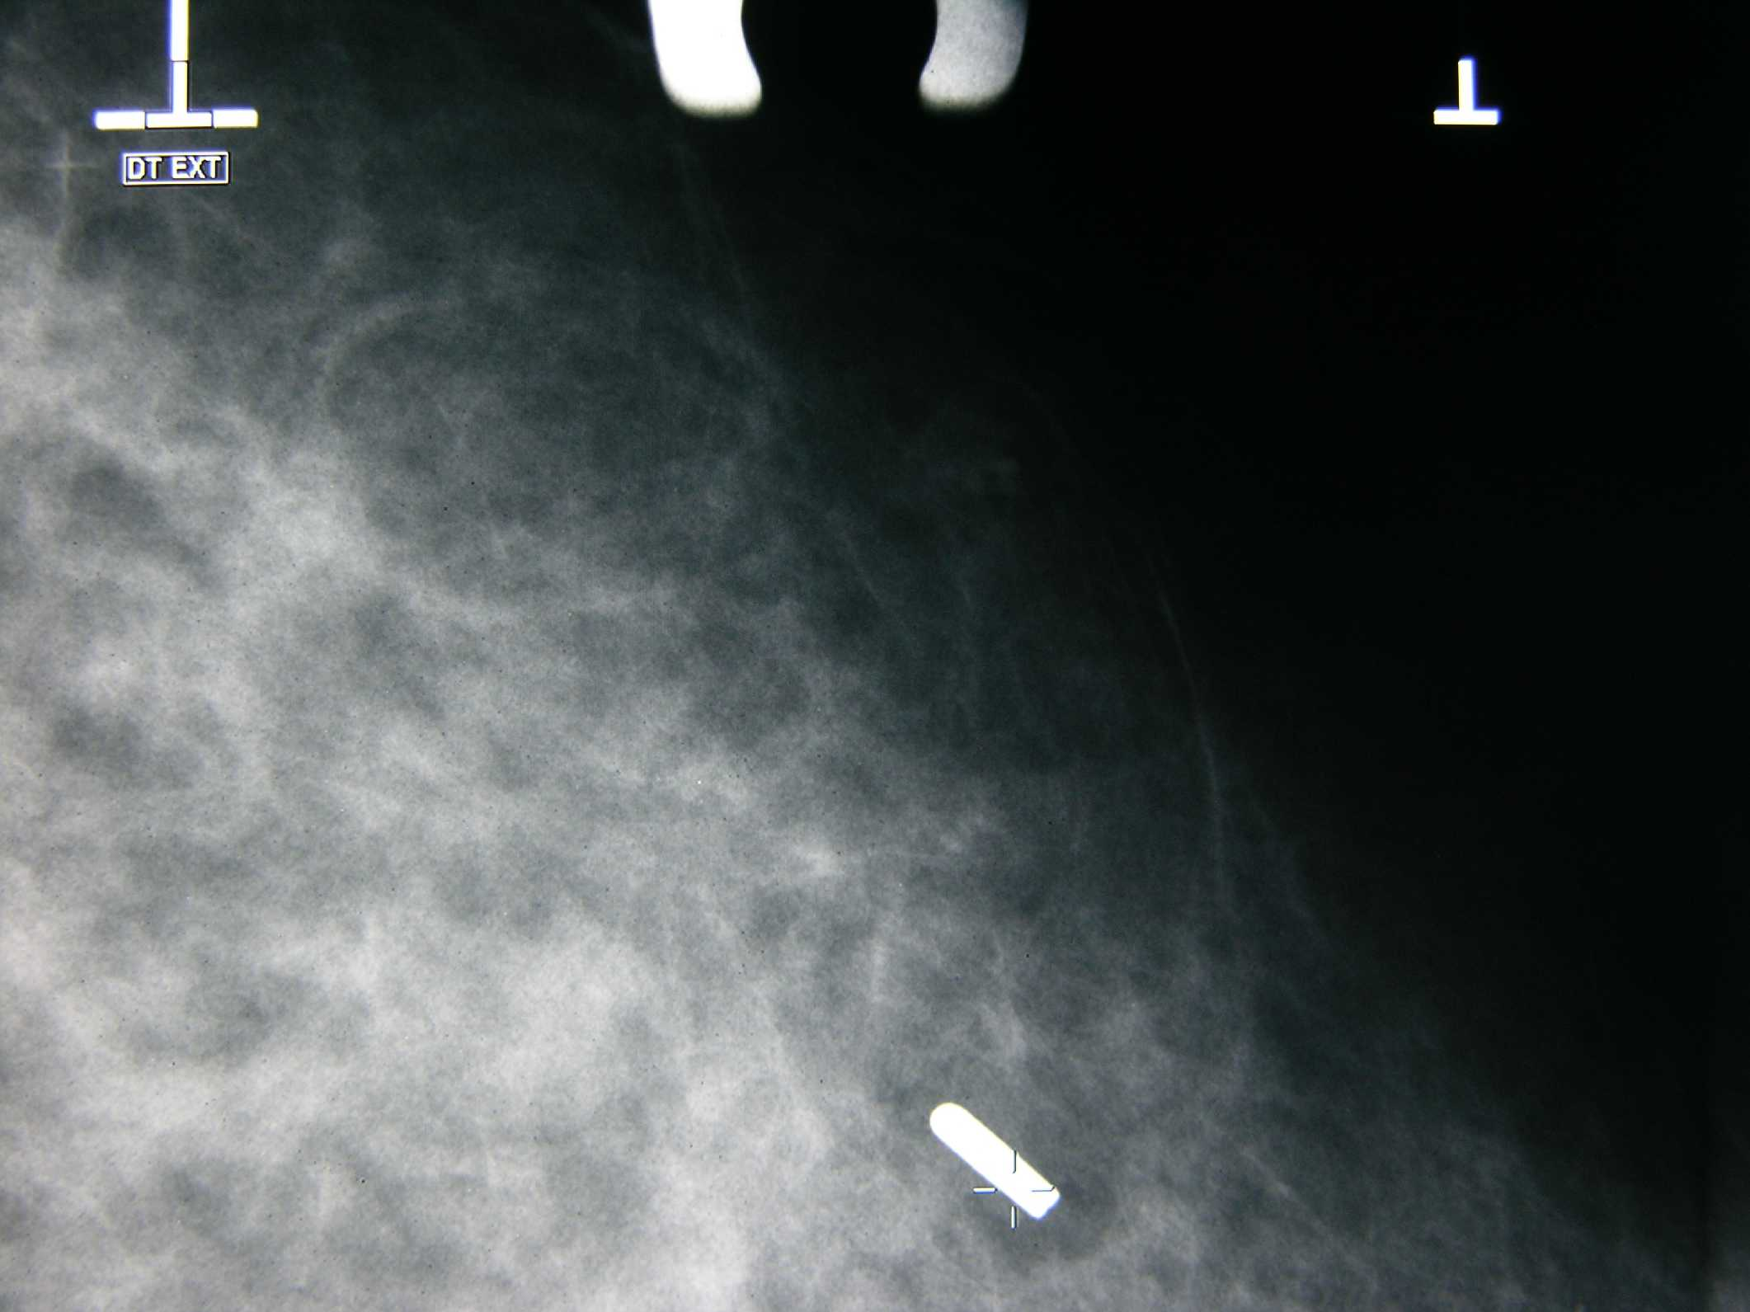

Slide 44
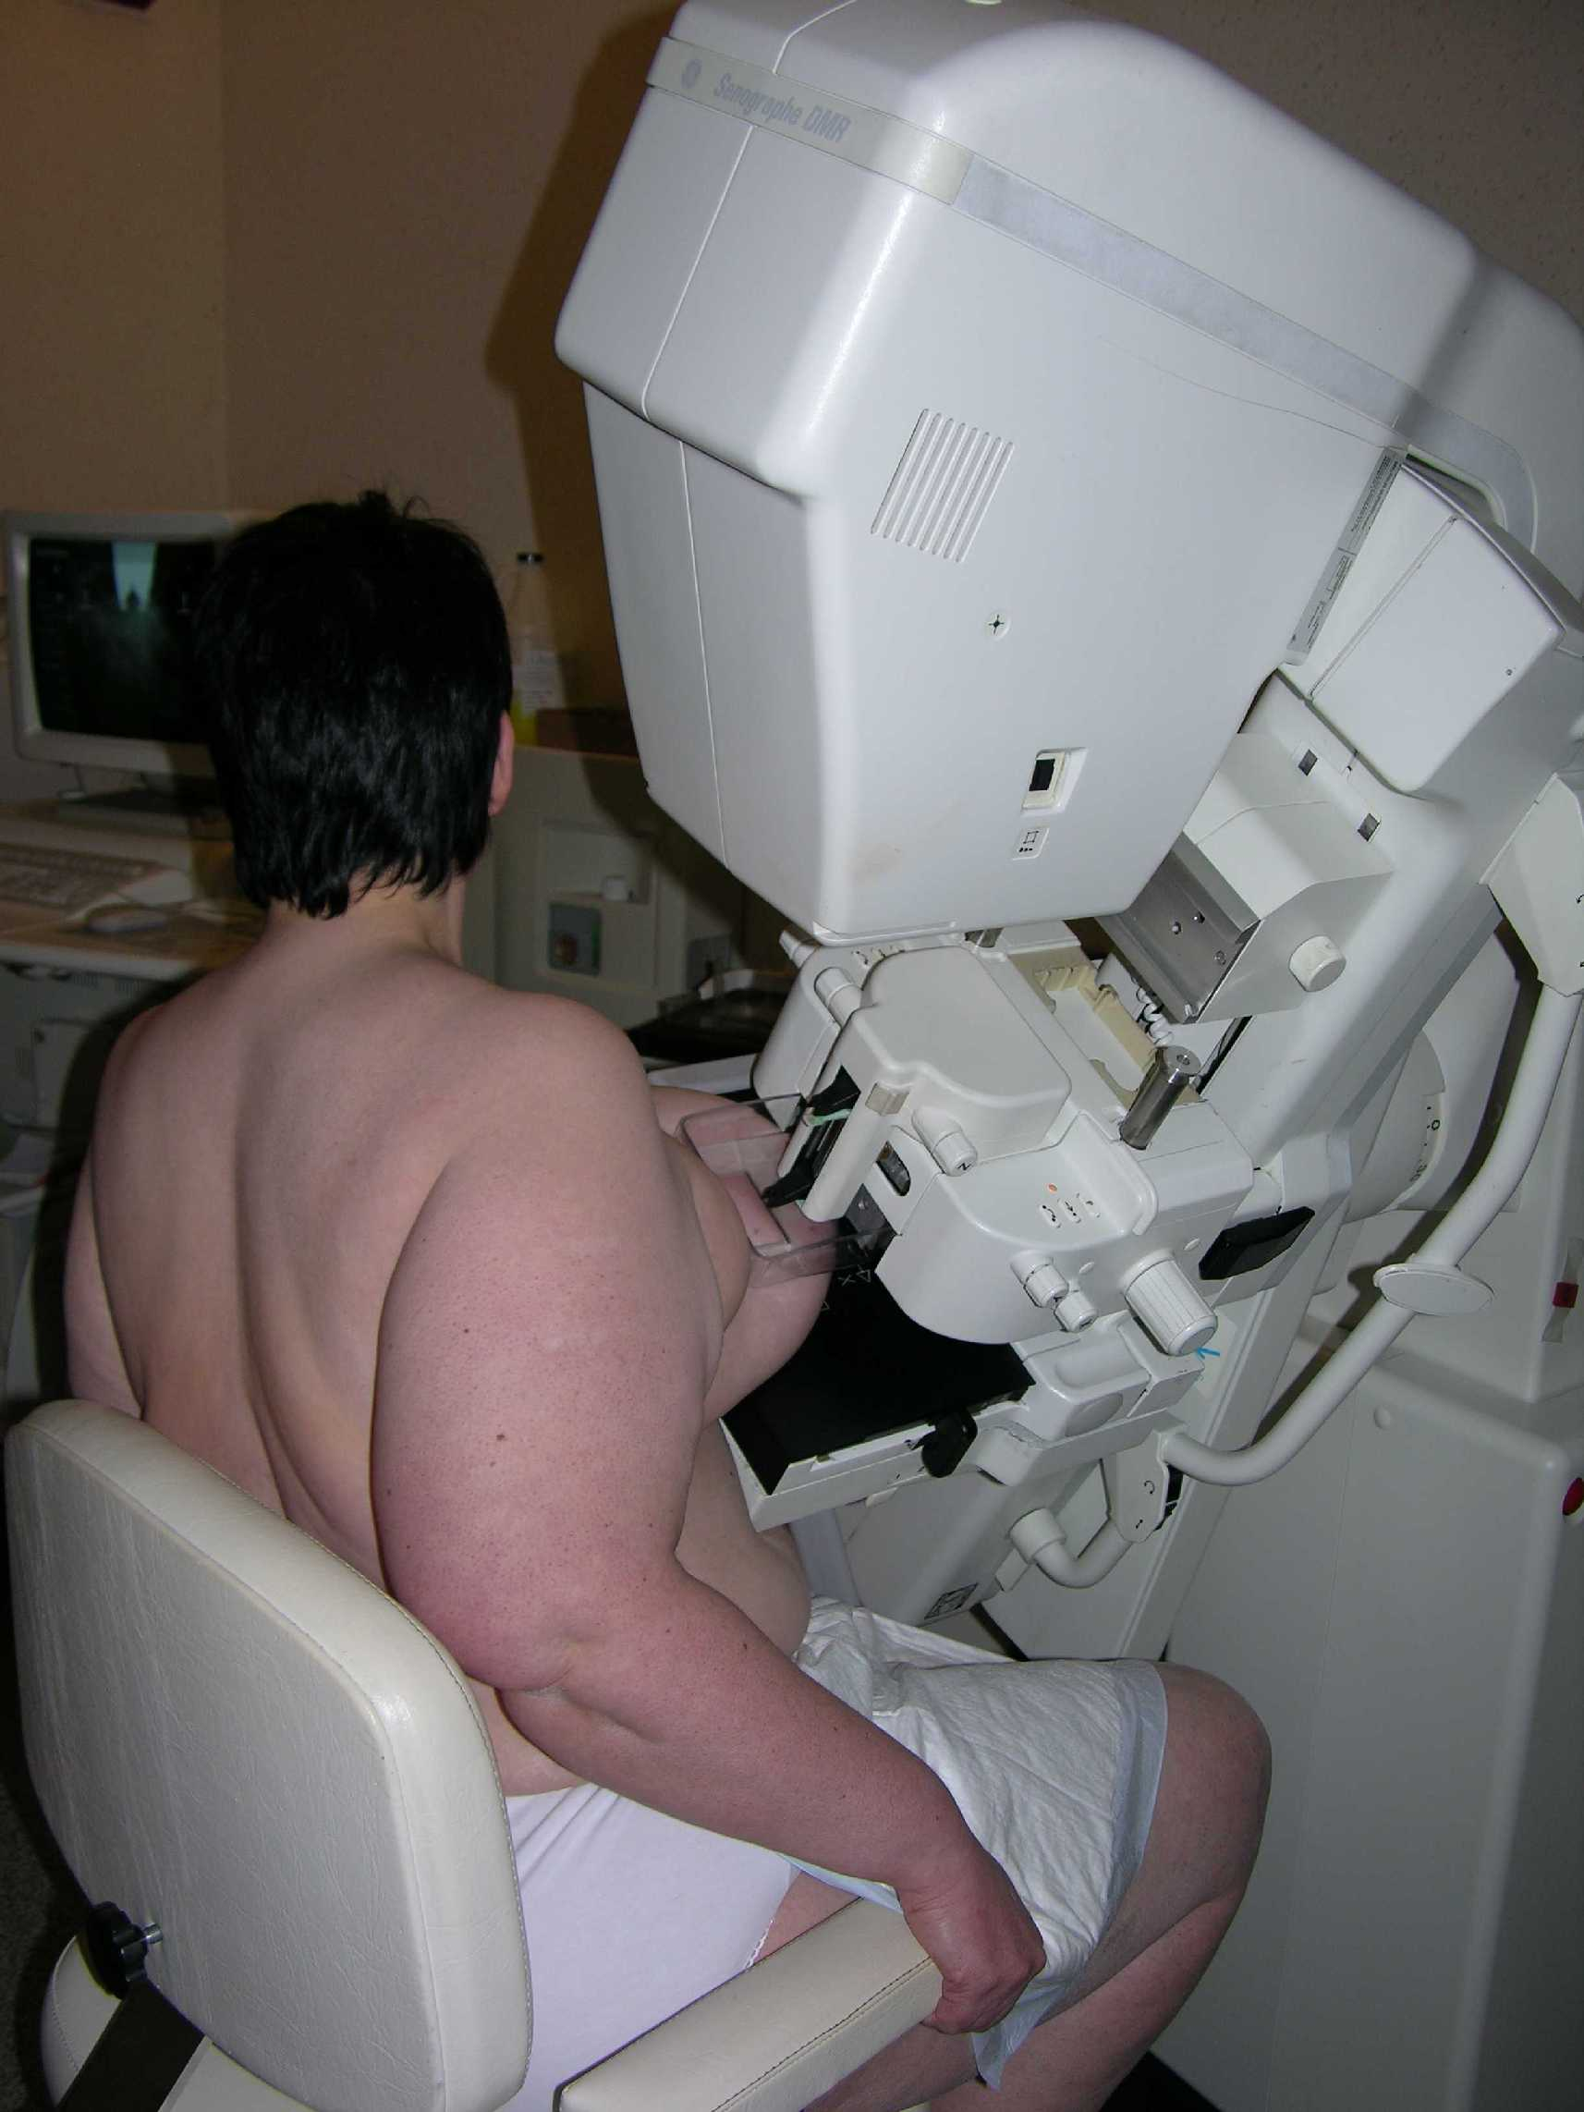
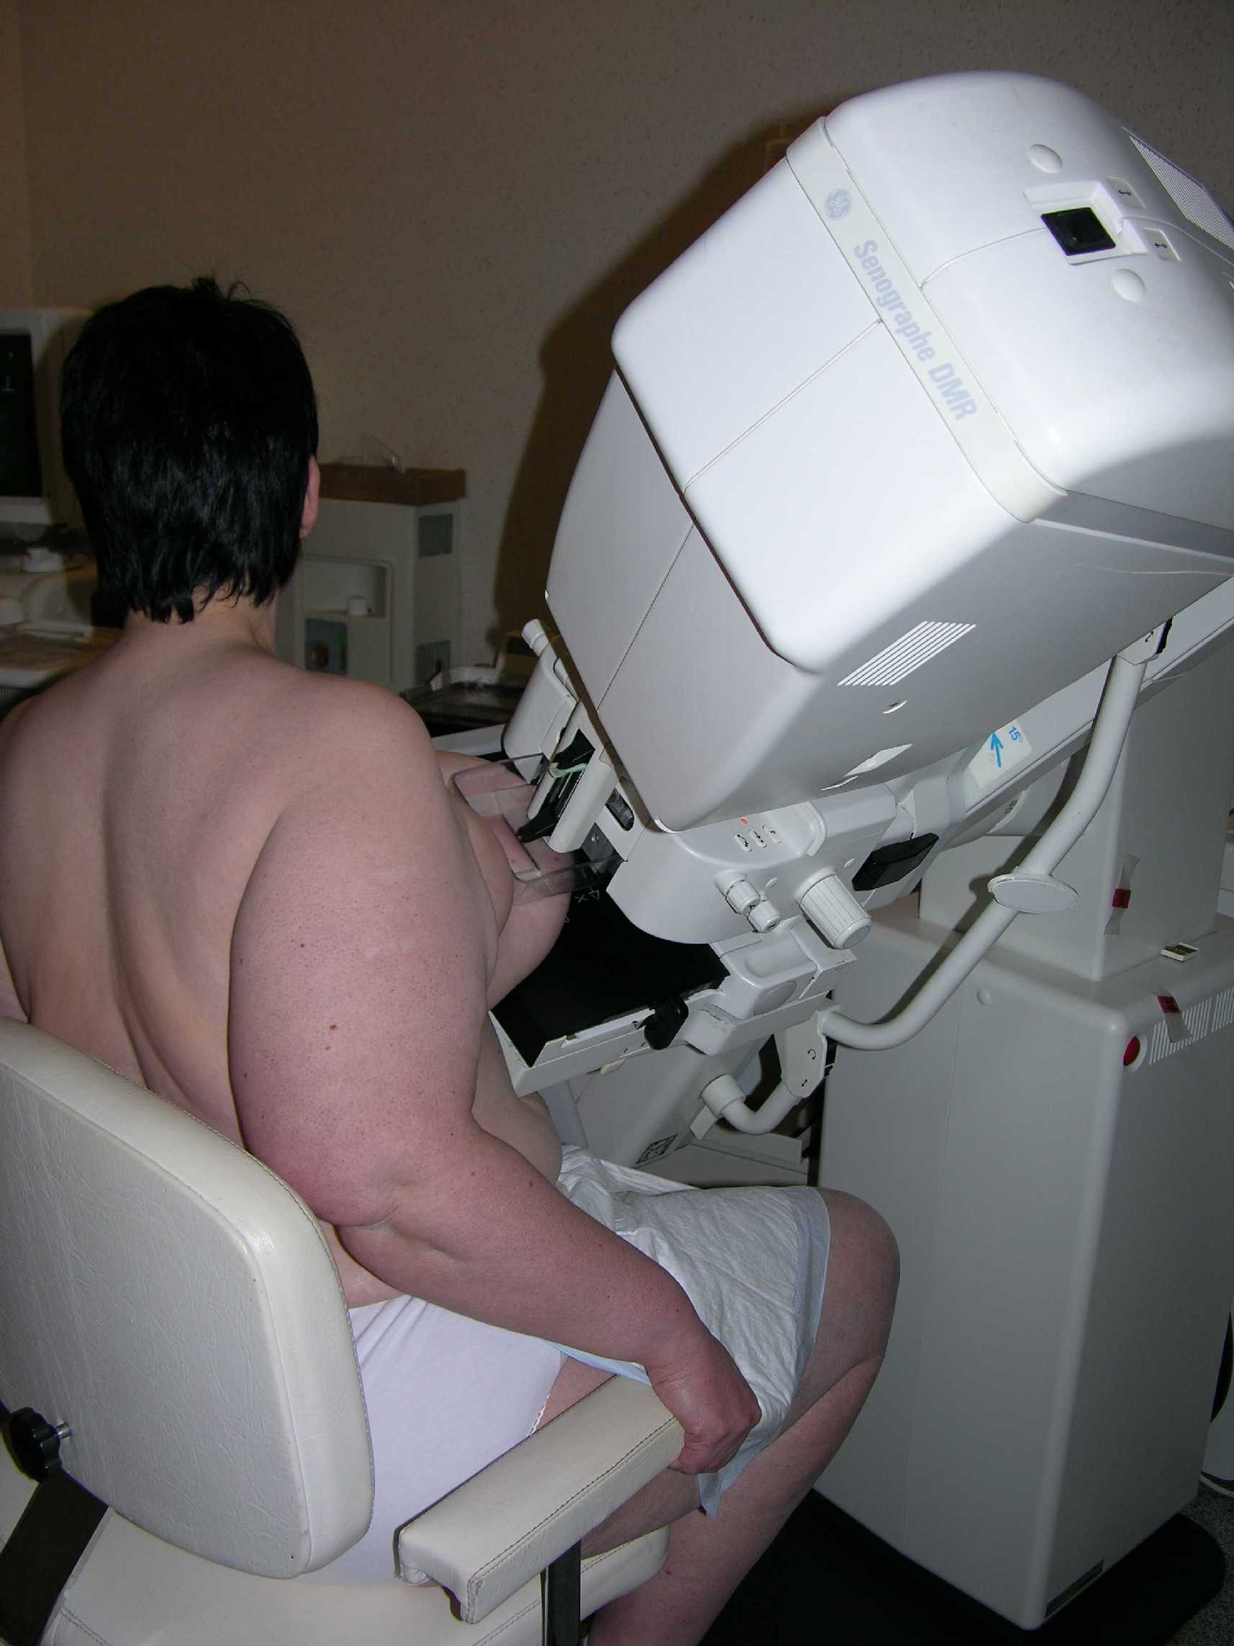
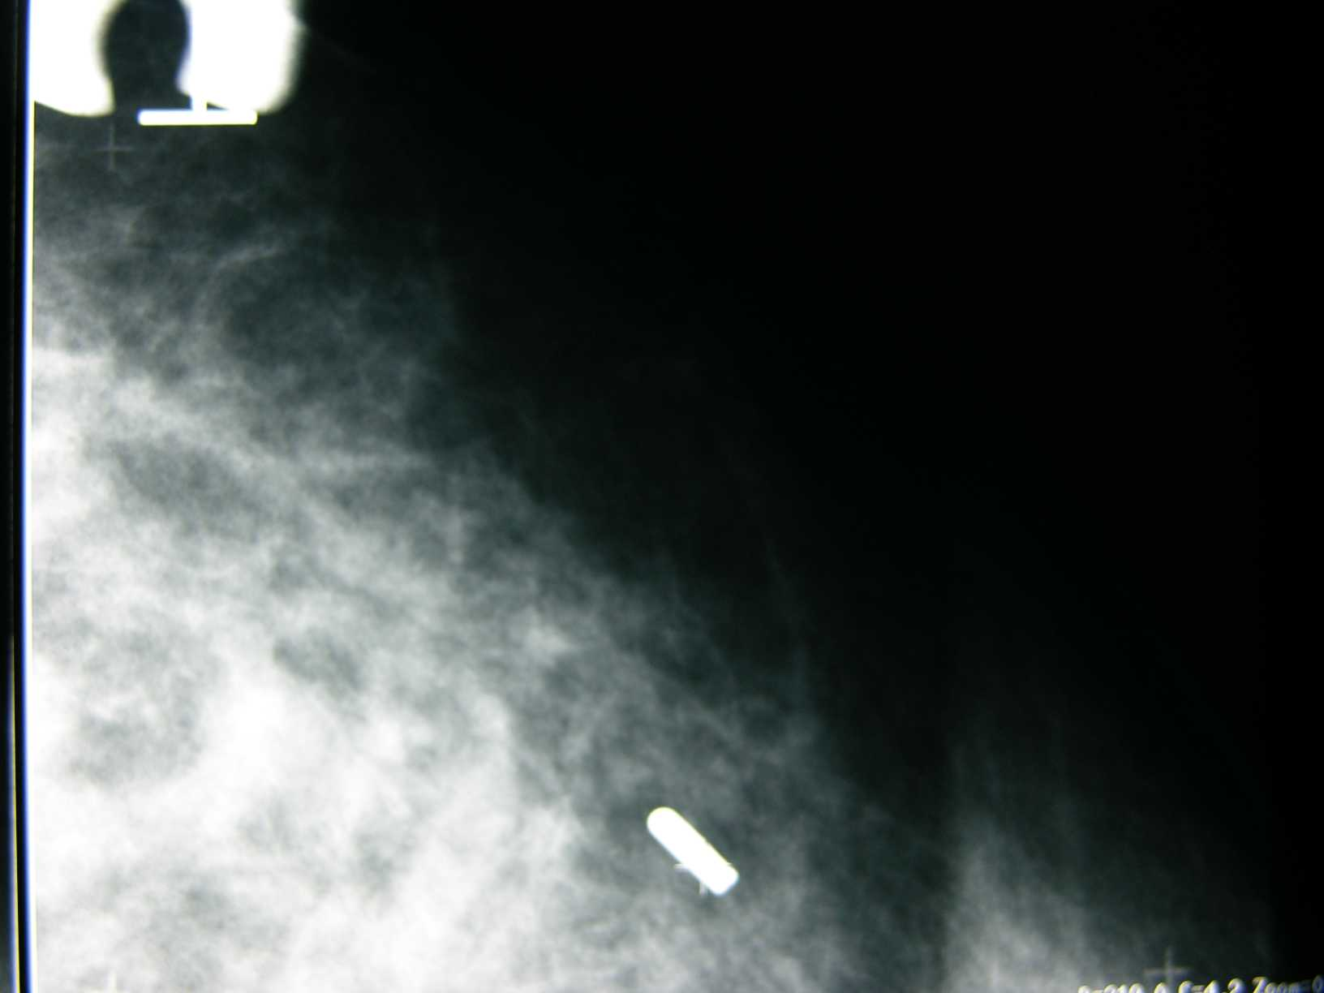
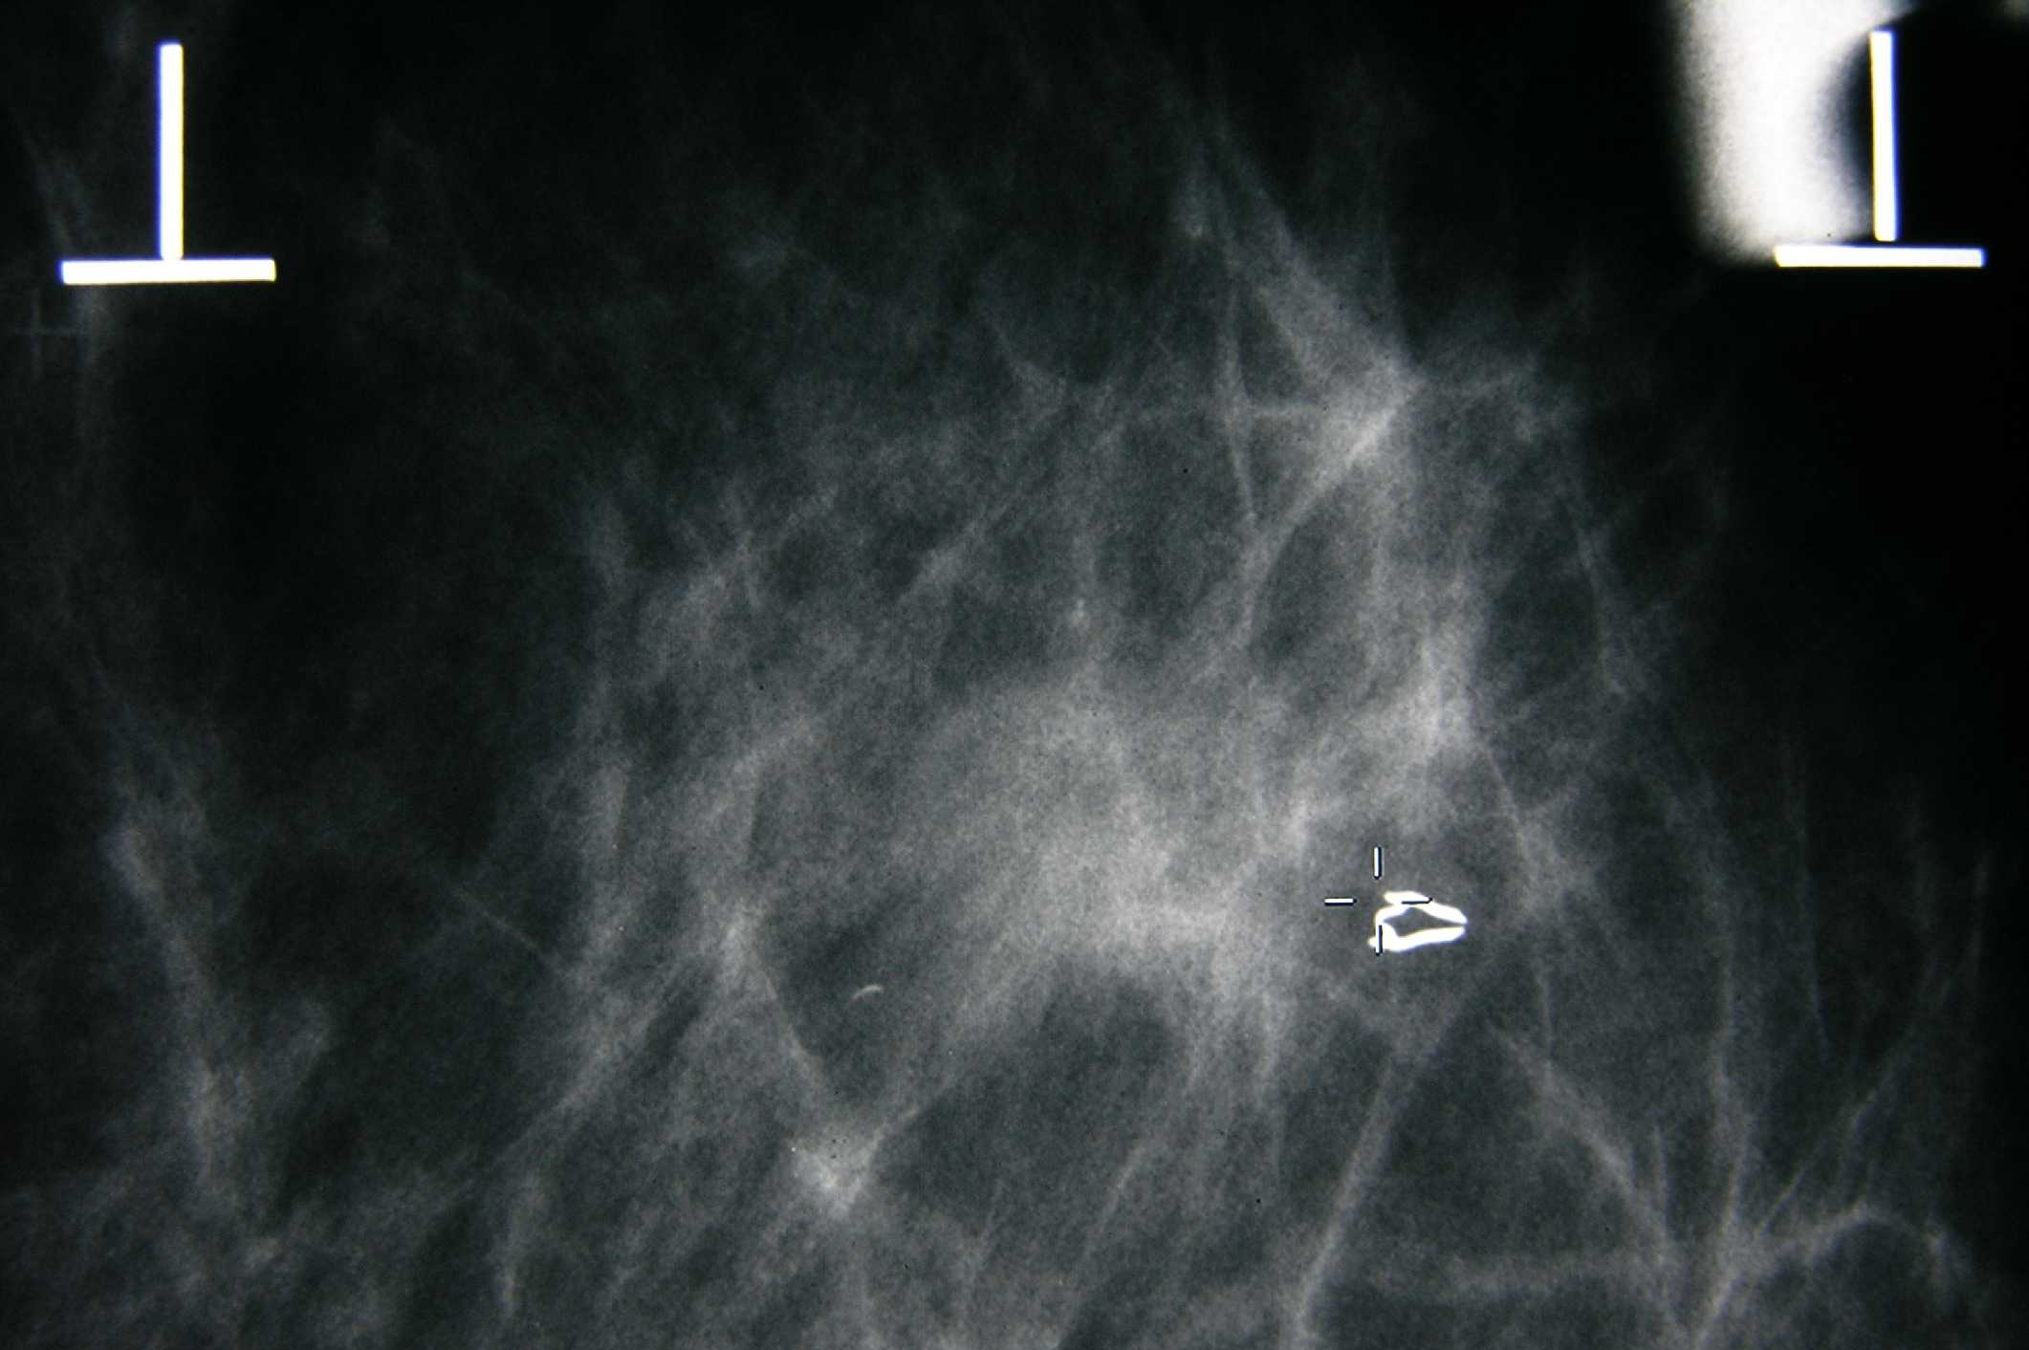

Slide 45
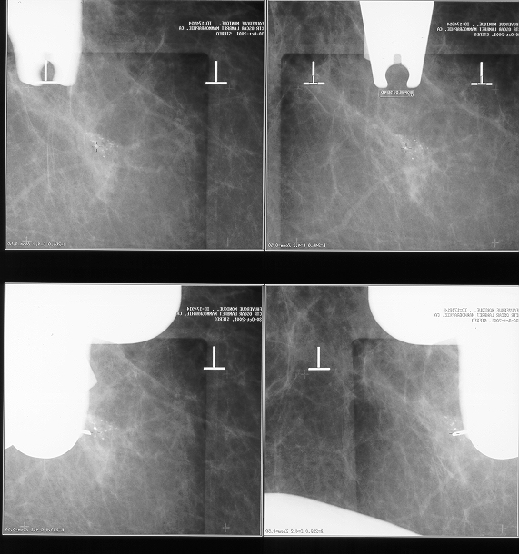
BON CENTRAGE
L ’opacité est bien centrée
L’aiguille est placée au centre

Slide 46
AIGUILLE A BIOPSIE EN PLACE

Slide 47
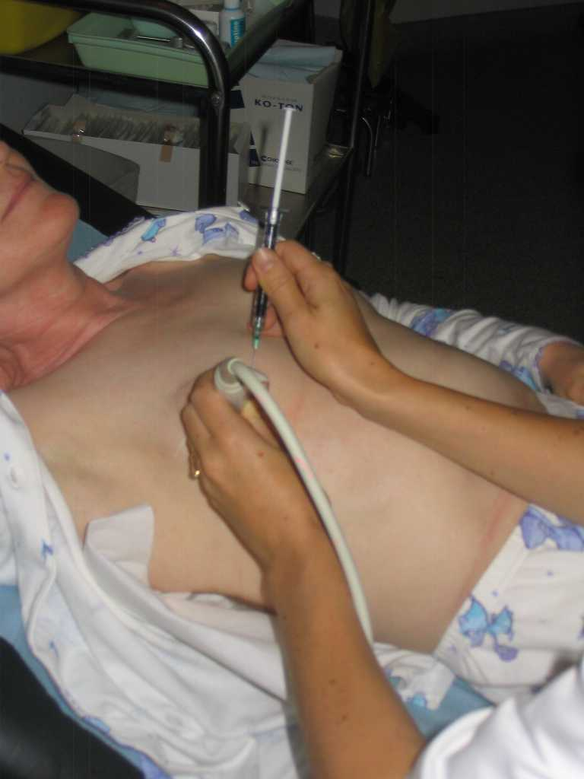
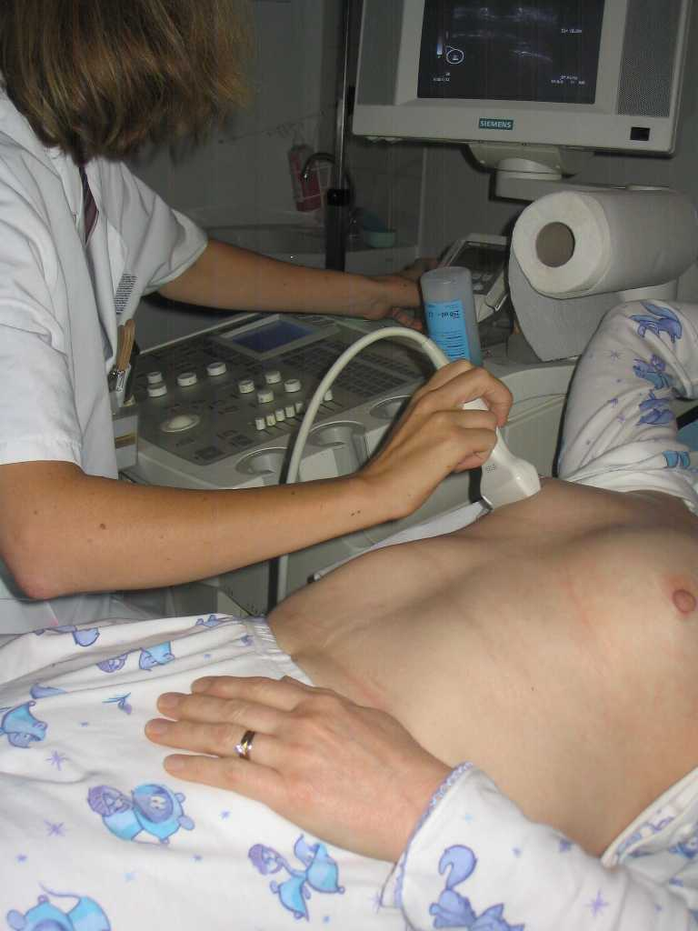
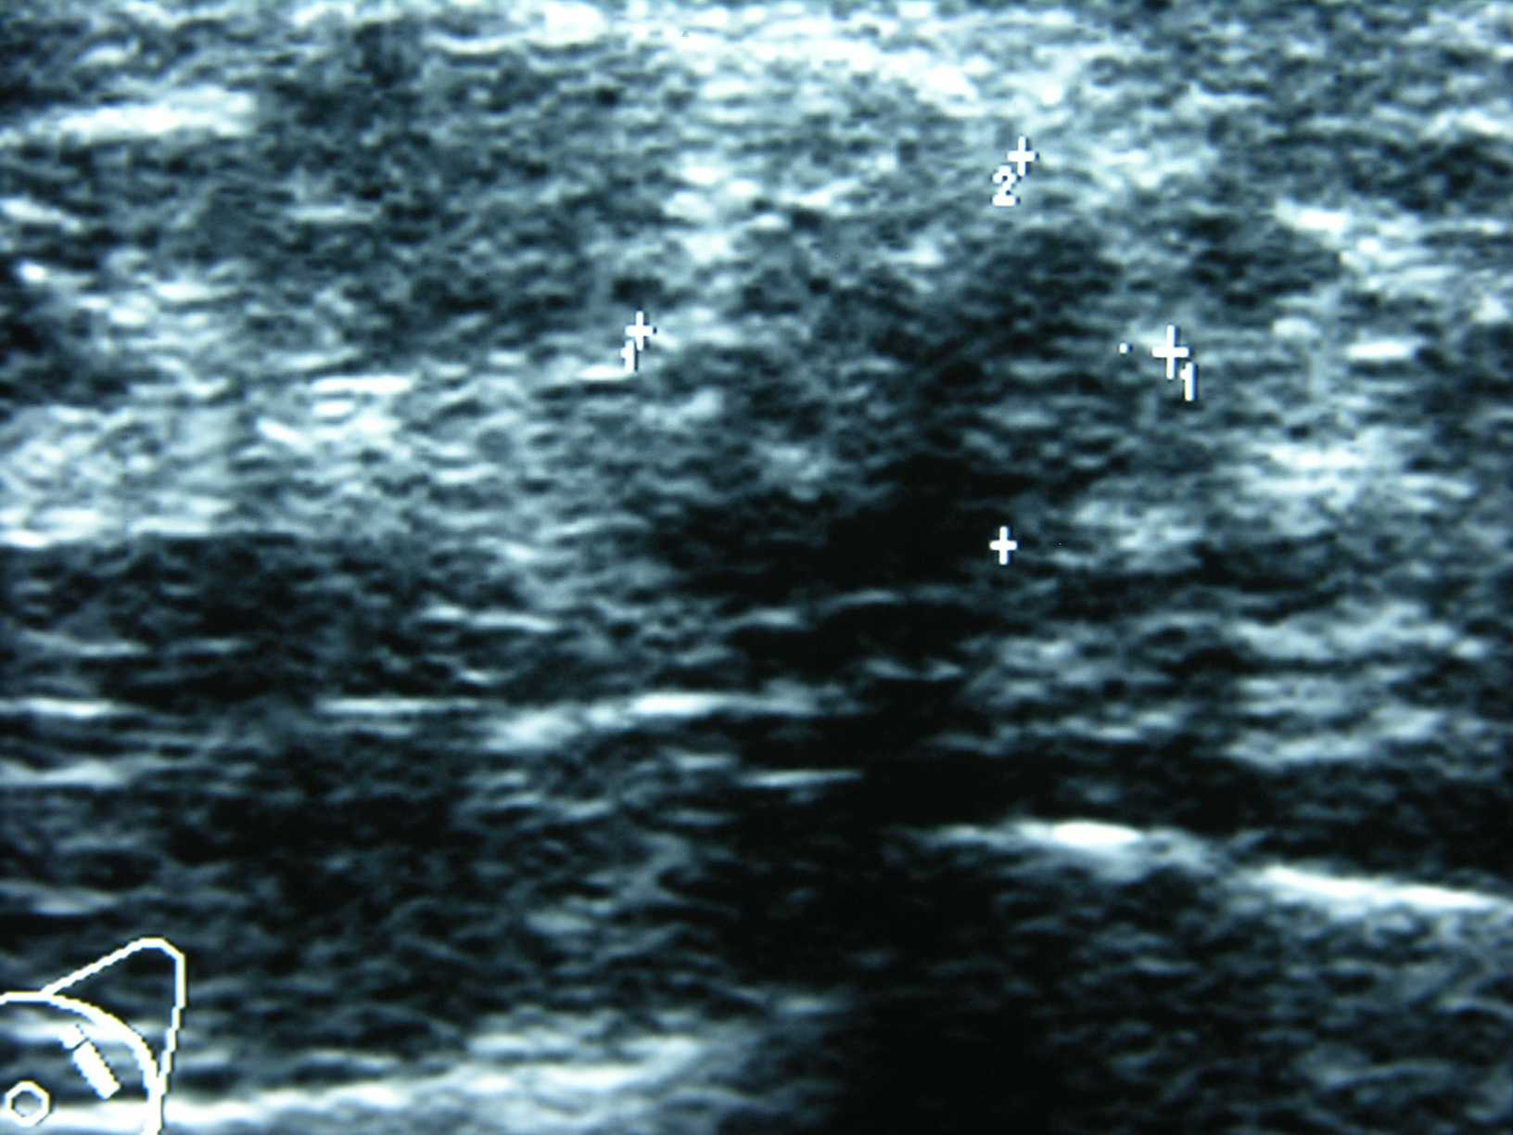
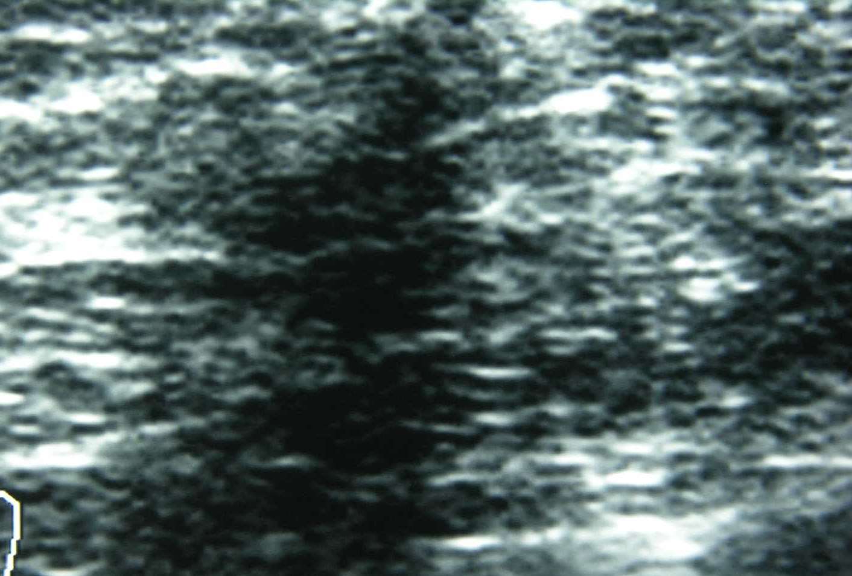
Microbiopsie sous contrôle échographique

Slide 48
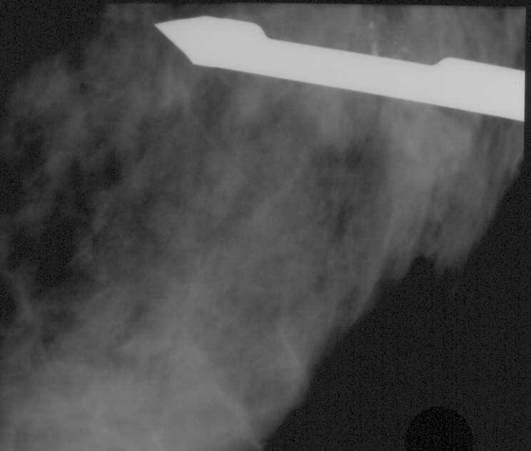
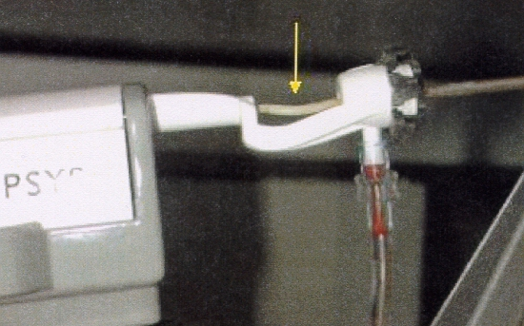
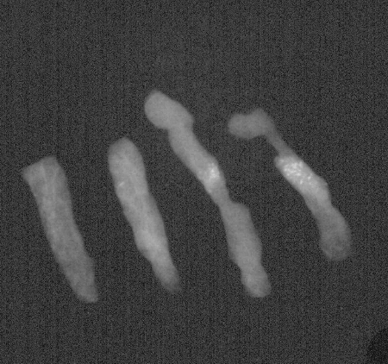
Macrobiopsies percutanées (mammotome*)

Slide 49
Biopsies percutanées: precautions avant réalisation
ATTENTION
AUX ANTI-COAGULANTS
ALLERGIE IODE ET AL

Slide 50
Techniques diagnostiques percutanées: comment choisir ?
Eviter la main levée même pour les grosses lésions:
Risque de prélèvements dans zone nécrotique ou fibrose péri-tumorale
seule indication: masse clinique sans traduction en imagerie → faite en général par un chirurgien
Micro ou macrobiopsie : choix selon le type d ’image

Slide 51
MICROBIOPSIES ( 14 - 16 G) sous contrôle échographique ou stéréotaxique
NODULE +++
sous STÉREOTAXIE: Fiabilité 98 %
(5 P. 14 G; Parker et al.Radiology 1994)
sous ÉCHOGRAPHIE: Fiabilité 98 %
( 4 P. 14 G; Fishman et al. Radiology 2003, 226:279)
Fiabilité plus élevée si prélèvements non fragmentés et denses
MICROCALCIFICATIONS : NON
Faux négatif: 10 % ( avec une moyenne de 5 plvmts)
Sous estimation histologique: 40 à 50 %

Slide 52
Microbiopsie: sous stéréo ou sous écho?
Celle où la lésion est le mieux visible
Celle que l’on maîtrise le mieux
Celle dont on dispose
La plus confortable pour la patiente
Le guidage échographique: à chaque fois que possible
position couchée = pas de malaise
contrôle permanent de la position de l’aiguille / lésion

Slide 53
MICROCALCIFICATIONS => MACROBIOPSIE
Mode de révélation de 90 % des CCIS
Dépistage organisé: 15-20 % CCIS
Amélioration de la qualité technique et Rx

Slide 54
Validation de l’ indication de macrobiopsie
Contraintes LEGALES:
Décret 1er avril 2004 sur remboursement geste:
Réalisation sur table dédiée
Validation en UNITÉ DE CONCERTATION PLURIDISCIPLINAIRE AVANT le geste
Consultation par le radiologue:
Faisabilité du geste (taille sein, ACR, position dans sein)
Information de la patiente +++
Si nécessaire test sur table

Slide 55
Mme DEL.
Antécédent chez la mère à 72 ans
56 ans
Examen clinique normal

Slide 56
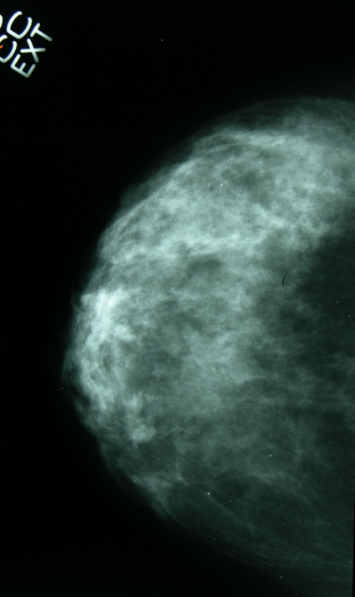
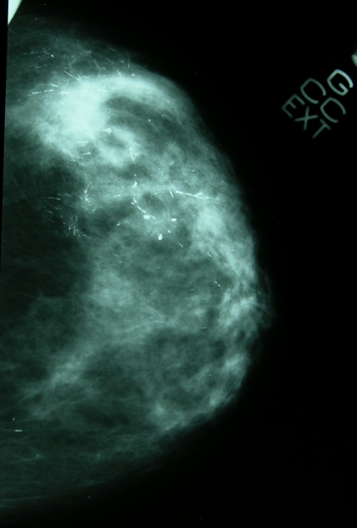

Slide 57
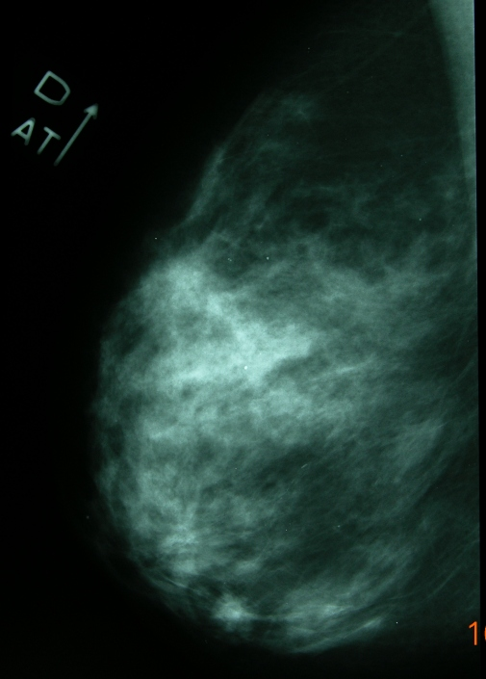
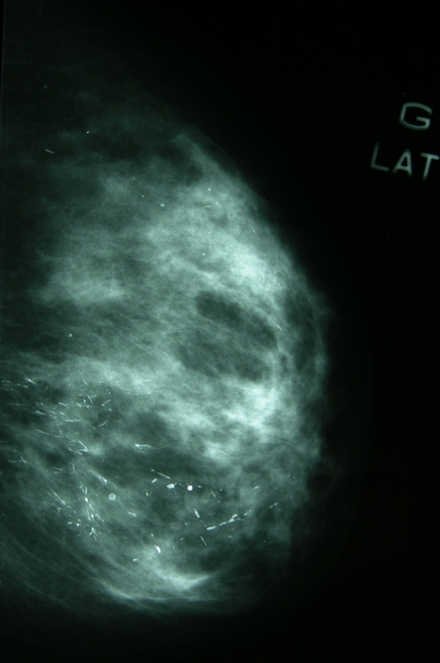

Slide 58
ACR ?
CAT ?

Slide 59
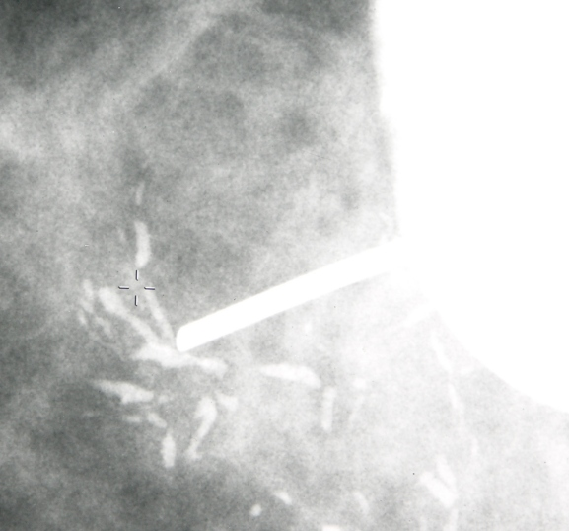
Mammographie:
Plage étendue de microcalcifications ACR 5
Décision de microbiopsie immédiate:
CAT ?

Slide 60
Vous recevez le résultat par le laboratoire: Dystrophie et hyperplasie canalaire atypique
Que dites vous à votre patiente ?
A: Tout va bien. On n’en parle plus
B: Je ne sais pas ce qu’il faut faire. Je vous adresse à un chirurgien sénologue
C: Je ne sais pas. J’appelle le radiologue
D: C’est une lésion histologique « frontière » mais il faut réintervenir car il y a un risque de sous estimation histologique
E: Ce n’est pas la bonne technique de prélèvement

Slide 61
Vous recevez le résultat par le laboratoire: Dystrophie et hyperplasie canalaire atypique
Que dites vous à votre patiente ?
A: Tout va bien. On n’en parle plus
B: Je ne sais pas ce qu’il faut faire. Je vous adresse à un chirurgien sénologue
C: Je ne sais pas. J’appelle le radiologue
D: C’est une lésion histologique « frontière » mais il faut réintervenir car il y a un risque de sous estimation histologique
E: Ce n’est pas la bonne technique de prélèvement

Slide 62
RCP
Décision de macrobiopsie gauche
18 prélèvements
CCIS grade 3
CHIRURGIE:
Gauche: MT

Slide 63
Résultats des biopsies
IMPORTANCE MAJEURE DE L ’ANALYSE DU COMPTE RENDU HISTOLOGIQUE = CONCORDANCE Rx-HISTOLOGIQUE
(contrôle radio des microcalcifications sur radio de carottes macrobiopsiques)
Annonce du résultat par ?: le Radiologue ou le médecin prescripteur
Importance connaissance des termes histologiques
Connaissance des suites en cas de lésions péjoratives

Slide 64
Le compte-rendu histologique
Conclusion :
l’exérèse a porté sur ce que l’on souhaitait
le diagnostic est posé : cohérence anatomo-radio-clinique
le pronostic est apprécié
On définit une conduite pratique :
malignité : information et choix (Xdisciplinaire) du traitement
sein bénin non à risque => surveillance usuelle
sein bénin à risque => surveillance particulière

Slide 65
Pourquoi ne pas microbiopsier toutes les lésions ?
Inutile:
ACR 2 = 0 % cancers
ACR 3:
< 5 % cancers
surveillance à 6 mois permet de dépister les lésions rapidement évolutives = dangereuses

Slide 66
En résumé: A.C.R et PRÉLÈVEMENTS
Une image - Quelle technique ?

Slide 67
OPACITES-NODULES A.C.R 4 et A.C.R 5
MICROBIOPSIE
sous contrôle échographique ou stéréotaxique

Slide 68
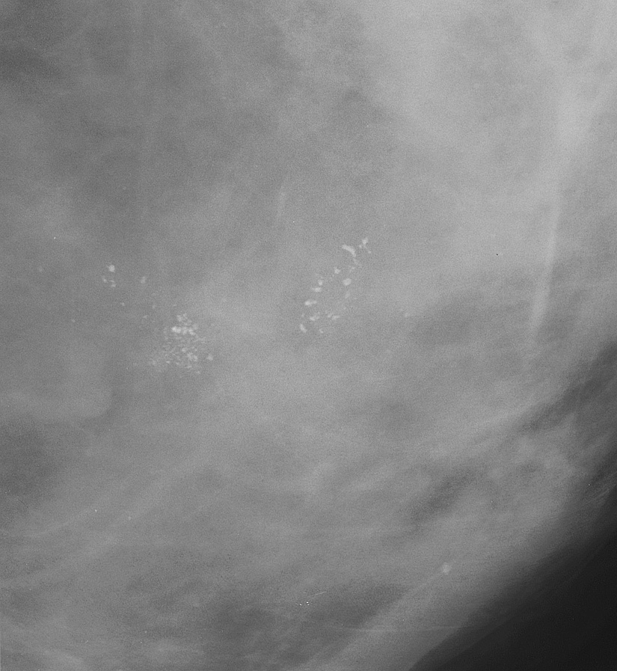
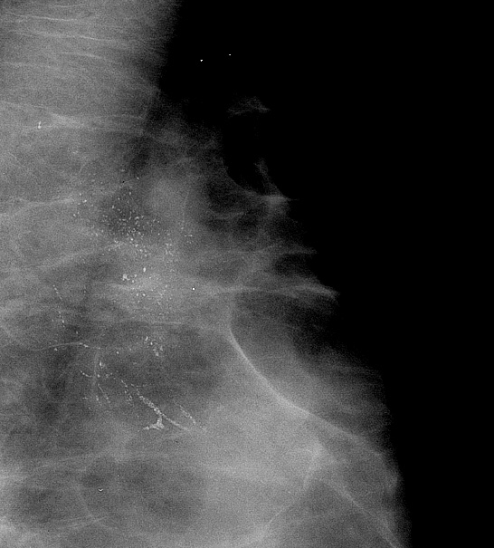
MICROCALCIFICATIONS A.C.R 4 et 5
MACROBIOPSIE SOUS STEREOTAXIE

Slide 69
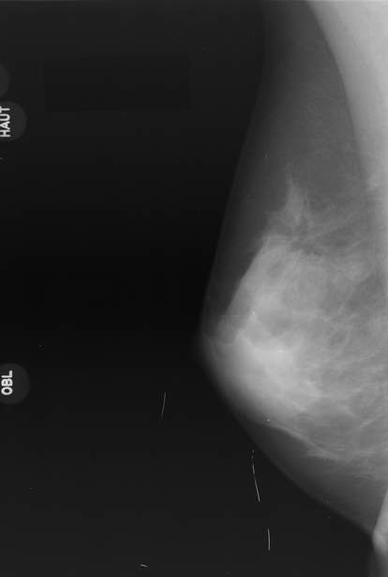
DESORGANISATION ARCHITECTURALE
Microbiopsie puis chirurgie systématique quel que soit le résultat de la microbiopsie

Slide 70
Stratégie diagnostique d’une anomalie suspecte du sein (ACR 4 et 5)
clinique → mammographique (écho)
OPACITE MICROCAL DISTORSION
↓ ↓ ↓
Micro B Macro B microbiopsie puis chir

